Slide 1
Slovenské vysťahovalectvo

Slide 2
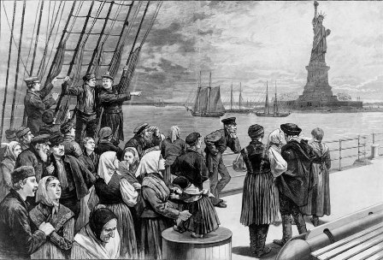
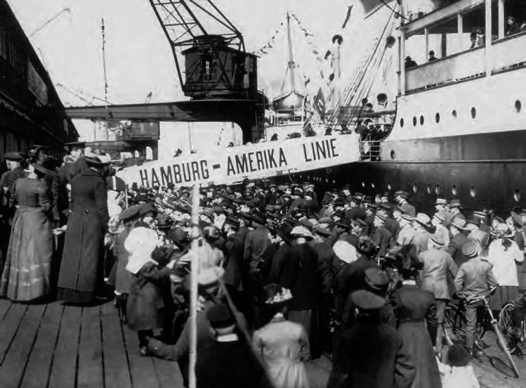
Slovenské vysťahovalectvo
po vzniku Rakúsko – Uhorska, uhorská vláda podporovala industrializáciu
Uhorsko výrazne zaostávalo za Rakúskom
väčšie pracovné príležitosti ponúkali mestá
do Budapešti odchádzali desaťtisíce Slovákov
na prelome 19. a 20. storočia vrcholí vysťahovalectvo Slovákov do Ameriky

Slide 3
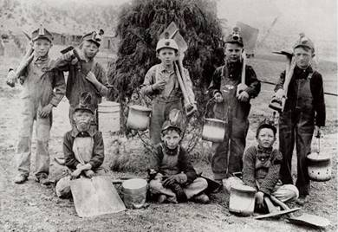
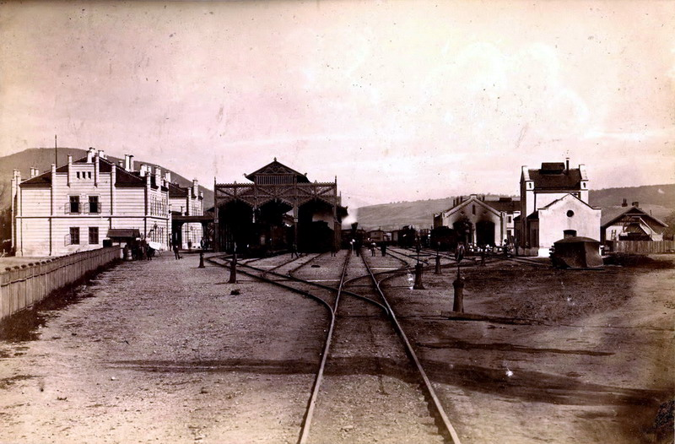
Industrializácia Slovenska
na Slovensku sa rozvíjalo poľnohospodárstvo
priemysel - železiarsky, potravinársky, papierenský, sklársky, chemický a textilný
robotníci za malý plat pracovali 12-14 hodín denne
majitelia fabrík využívali aj detskú pracovnú silu

Slide 4
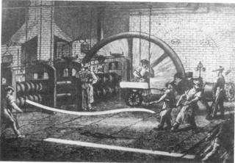
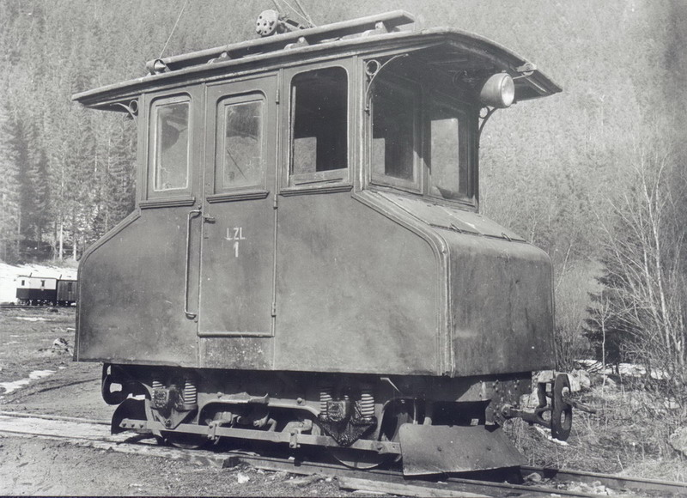
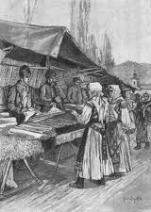
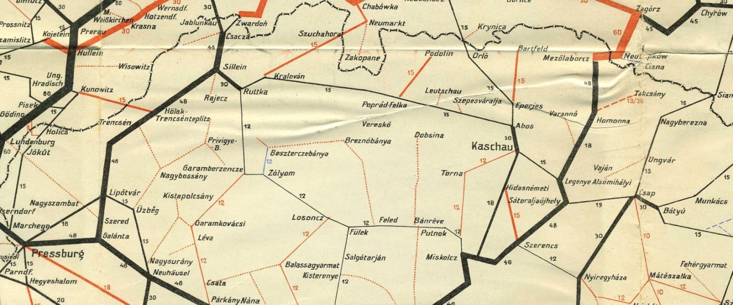

Slide 5
Industrializácia Slovenska
v Bratislave vznikli moderné podniky, ktoré sú známe dodnes:
Dynamit Nobel – továreň na chemikálie a výbušniny
Appolo – rafinéria nafty
Matador – gumené výrobky
Patrónka – náboje a zbrane
Stollwerck (Figaro) - čokoláda

Slide 6
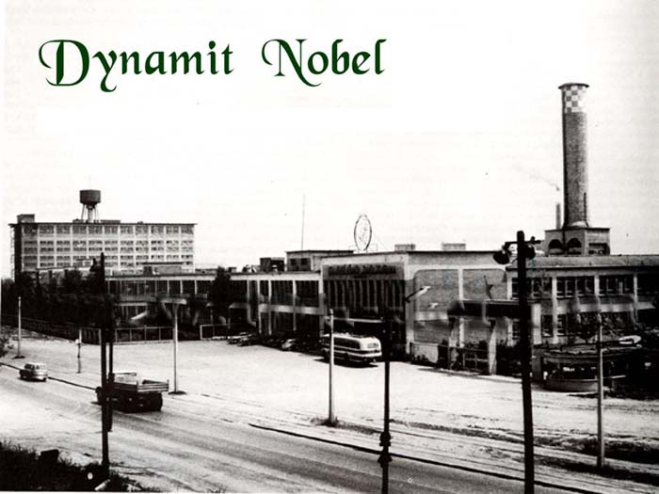
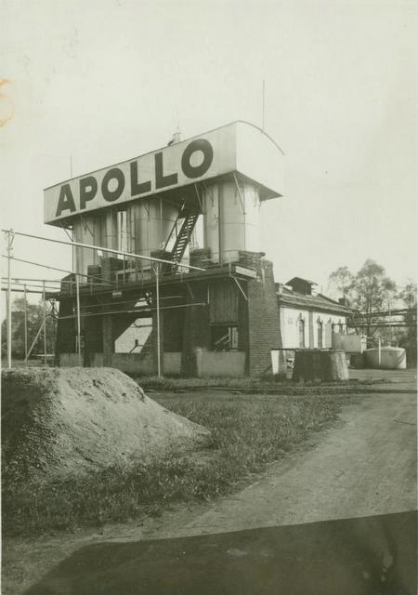
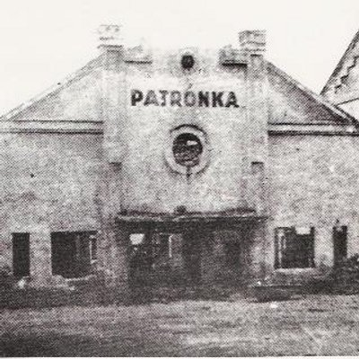
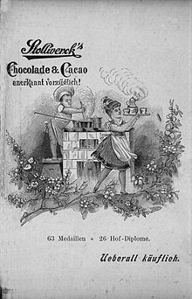

Slide 7
Za prácou do sveta
zhoršujúca sa hospodárska situácia nútila ľudí hľadať si prácu za hranicami
koniec 19. st. vysťahovalectvo do USA za prácou nadobudlo masový charakter (celé rodiny)
do 1. svetovej vojny sa vysťahovalo asi pol milióna ľudí
najviac ľudí odišlo zo Šariša, Spiša, Zemplína, Oravy a Kysúc
usádzali sa na pobreží USA a v Kanade
pracovali v baniach, oceliarňach
vykonávali drevorubačské práce
sťahovali sa aj – Taliani, Íri, Poliaci, Česi a iní

Slide 8
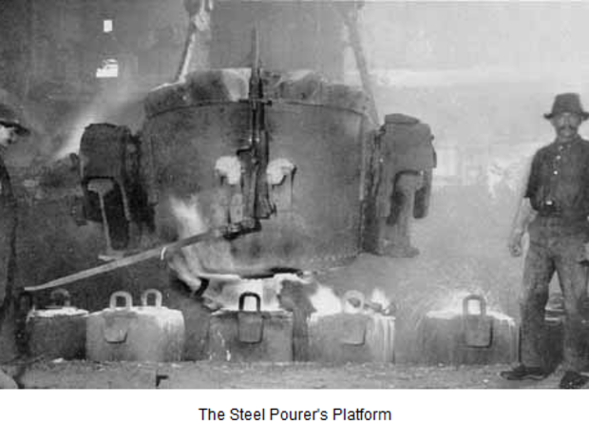
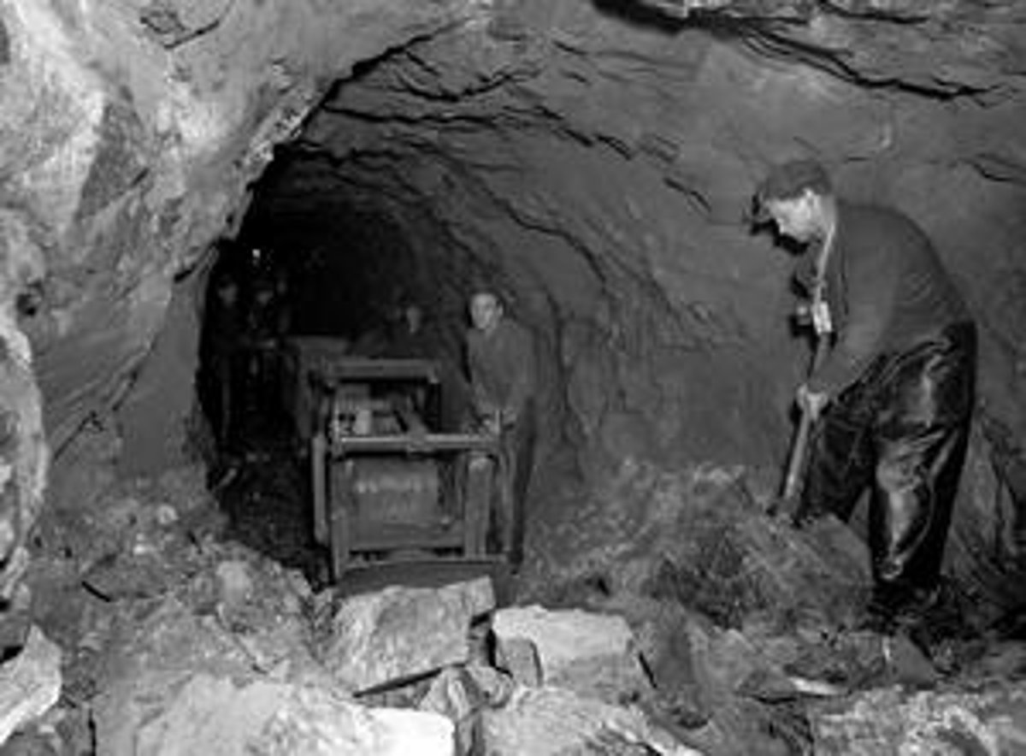
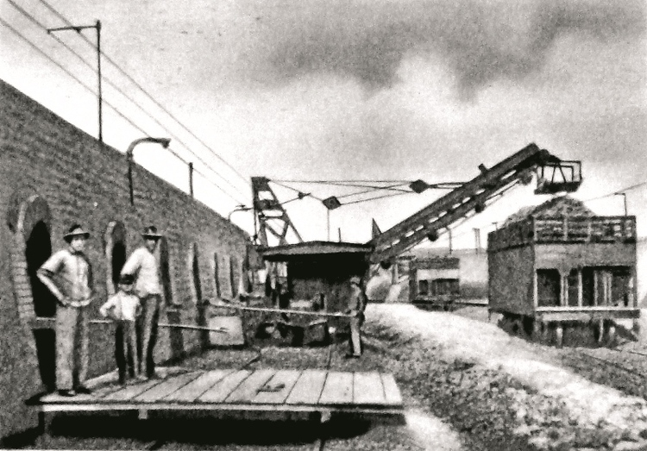
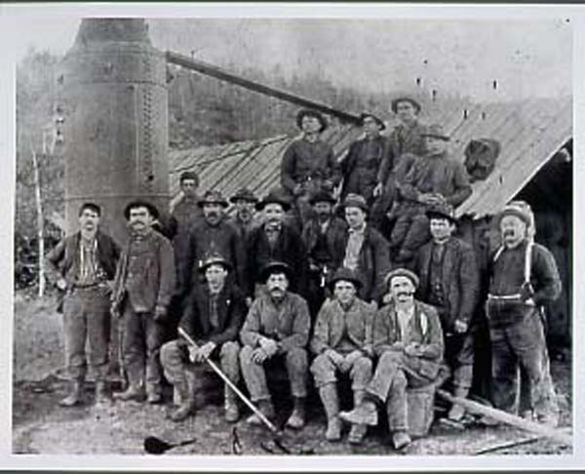

Slide 9
Život v cudzom svete
Slováci si vytvárali komunity – podporné a cirkevné spoločenstvá
stretávali sa na farách, neskôr si stavali budovy a školy
vydávali slovenské noviny (nemali cenzúru)
podporovali Slovákov v Uhorsku, upozorňovali svet na ich nepriaznivú situáciu
koncom 19. storočia založili Maticu slovenskú
v Amerike

Slide 10
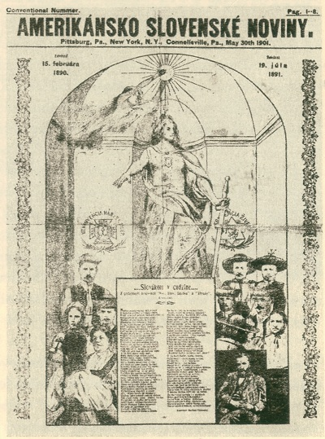
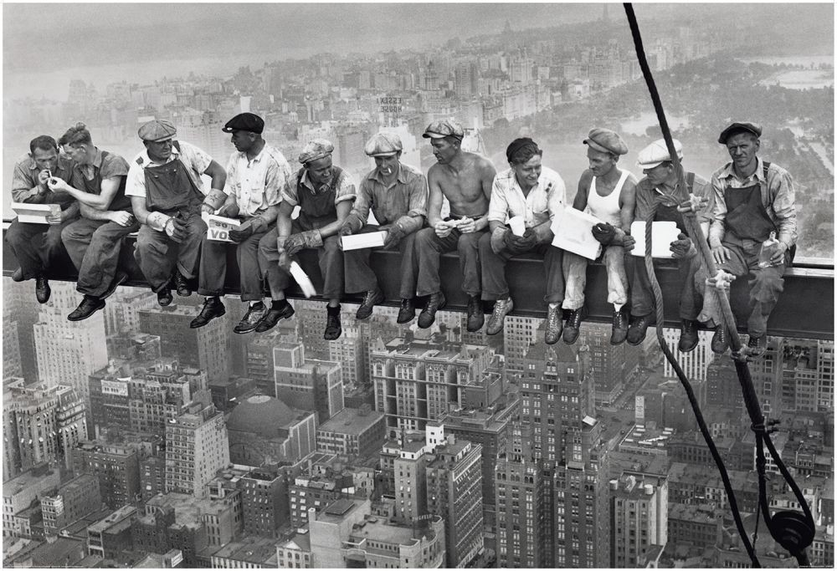

Slide 11
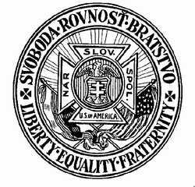
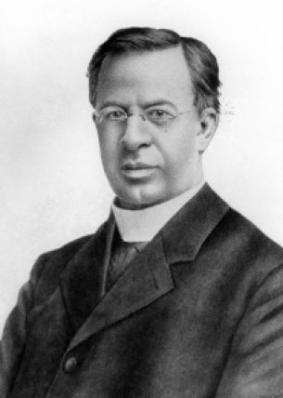
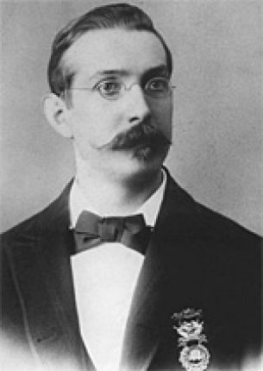
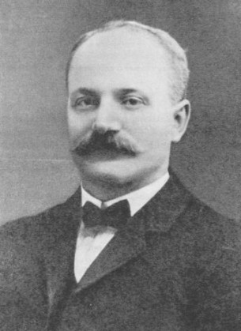
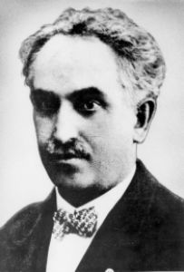
Slovenská liga
vznik 1907 v Clevelande
najvýznamnejšia organizácia Slovákov v USA
cieľom bolo združovať amerických Slovákov a podporovať Slovákov v Uhorsku
Zakladatelia: Štefan Furdek, Pavol Rovnianek,
Albert Mamatey, Ignác Gessay

Slide 12
https://www.youtube.com/watch?v=Z4_s0wvDax4

